Slide 1


Slide 2
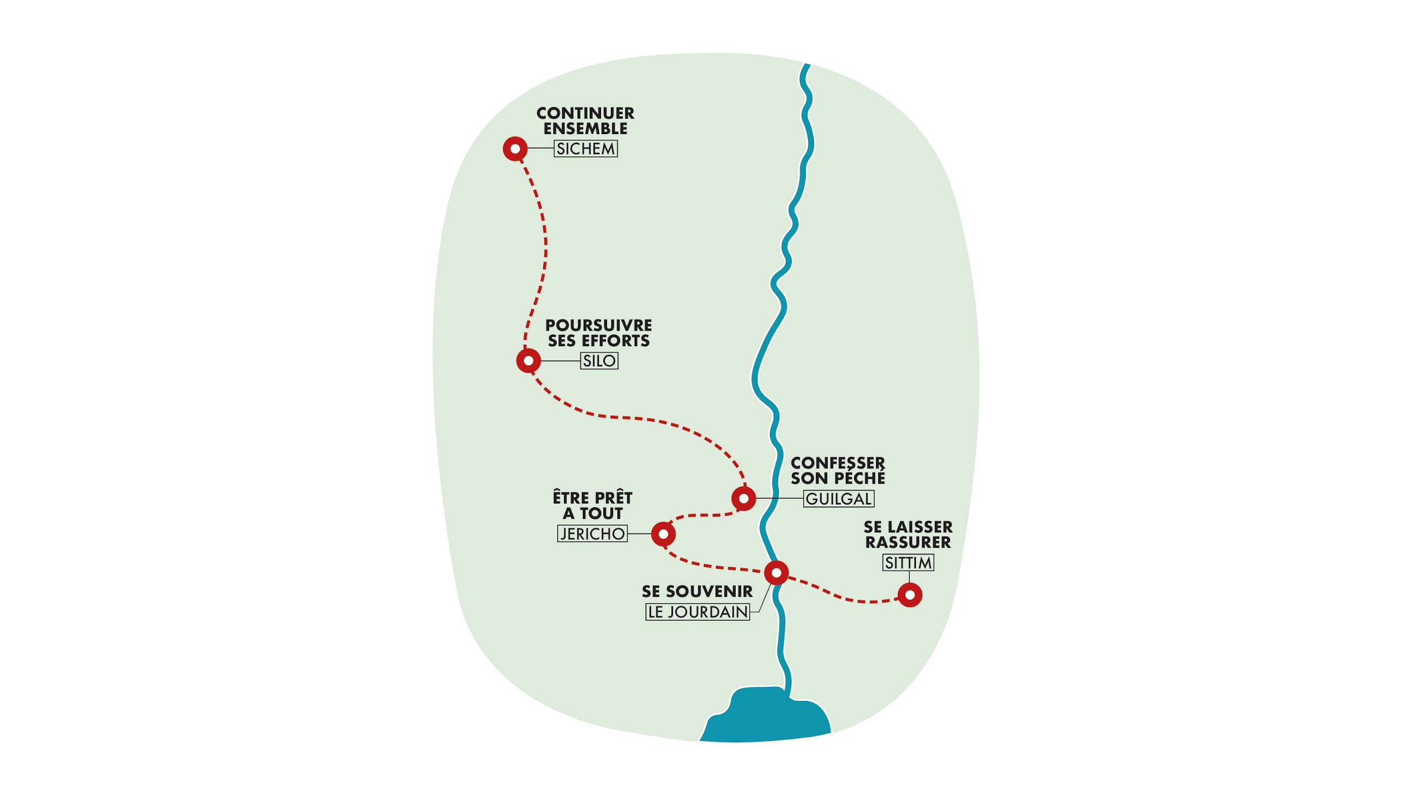

Slide 3


Slide 4

Quelle est votre capacité à oublier ce que Dieu a fait pour vous dans le passé ?

Slide 5
Lecture de Josué 3 et 4

Slide 6
Le souvenir d’une traversée précédente

Slide 7
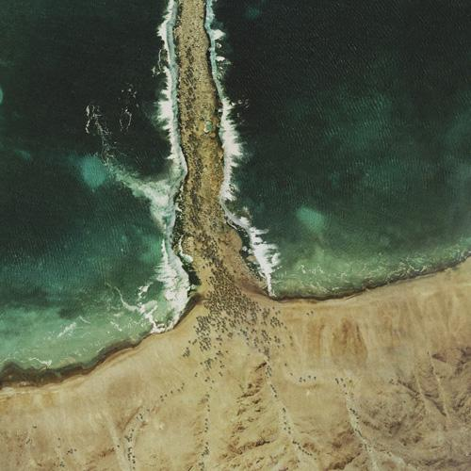
Le souvenir d’une traversée précédente

Slide 8
Le souvenir d’une traversée précédente
Avec Josué :
Le récit est long
Avec Moïse :
Le récit est court

Slide 9
Le souvenir d’une traversée précédente
Avec Josué :
L’arche de l’alliance est en tête du cortège
Avec Moïse :
Moïse est en tête du cortège

Slide 10

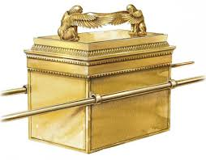

Slide 11
Le souvenir d’une traversée précédente

Slide 12
Le souvenir d’une alliance précédente
→ La purification
→ Le rôle des prêtres
→ La traversée

Slide 13
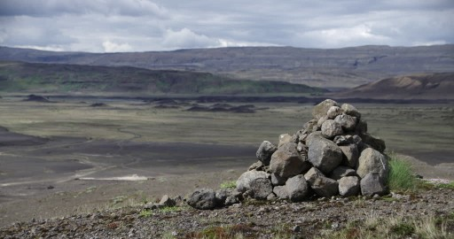
Un mémorial pour se souvenir

Slide 14
CONCLUSION

Slide 15
“DIEU A DONNÉ UNE SOEUR AU SOUVENIR, IL L’A APPELÉ ESPÉRANCE”

